Slide 1
基于多种机器学习算法和ClamTk-GUI的恶意可执行文件扫描器
2021年4月

Slide 2
基于多种机器学习算法和ClamTk-GUI的恶意可执行文件扫描器
TEAM 6 刘子涵 夏子超 黎锦灏 陈天睿 邵宇

Slide 3
目录 Contents
01
研究背景
恶意代码形形色色，人工扫描效率低下。
02
关键工作
基于机器学习的扫描器及其在ClamAV中的集成。
03
项目展示
全面展示我们的工作。
04
作品小结
总结作品，反思不足。

Slide 4
目录 Contents
01
研究背景
恶意代码形形色色，人工扫描效率低下！

Slide 5

研究背景
背景分析
项目背景
作品意义
自从1987年发现了全世界首例计算机病毒以来，病毒的数量早已超过1万种以上，并且还在以每年两千种新病毒的速度递增，不断困扰着涉及计算机领域的各个行业。
2006年10月16日由25岁的湖北武汉新洲区人李俊编写的“熊猫烧香”，2007年1月初肆虐网络，它主要通过下载的文件传染。
传统的病毒扫描方式存在无法批处理和模块化的缺陷，且耗费大量的人力成本和时间成本，效率低下。

Slide 6

研究背景
背景分析
项目背景
作品意义
优麒麟是由中国CCN开源创新联合实验室与麒麟软件有限公司主导开发的全球开源项目，自2013年创建至今，已累计发行16个版本，下载量超过3200万次。
1
Clam AntiVirus(ClamAV)是免费而且开源代码的防病毒软件，软件与病毒库的更新皆有社群免费发布。其开源特性有利于本项目的开展。
2
机器学习是一门多领域交叉学科，涉及概率论、统计学、逼近论、凸分析、算法复杂度理论等多门学科。利用机器学习进行病毒扫描无需人工提取特征，深层次的网络模型能够自动识别出目标的特征，大大提高扫描效率。
3
Notes:
我们的项目是在优麒麟系统上，完成了一种基于机器学习的MLscanner扫描器，作为ClamAV的预扫描器，并将其嵌入到前端界面ClamTk中。

Slide 7
研究背景
背景分析
项目背景
作品意义
1
在国产操作系统上配置并开发杀毒软件，为国产操作系统生态贡献力量。我们希望我们的工作能够呼吁社会各界对国产软硬件产品的重视。
2
ClamAV的扫描速度较慢，为ClamAV设计预扫描器MLScanner，可以提高大型文件系统的扫描速度。
3
综合使用多种机器学习算法进行训练和预测，可以提高分类器的鲁棒性。

Slide 8
目录 Contents
02
关键工作
基于机器学习的扫描器及其在ClamAV中的集成。

Slide 9
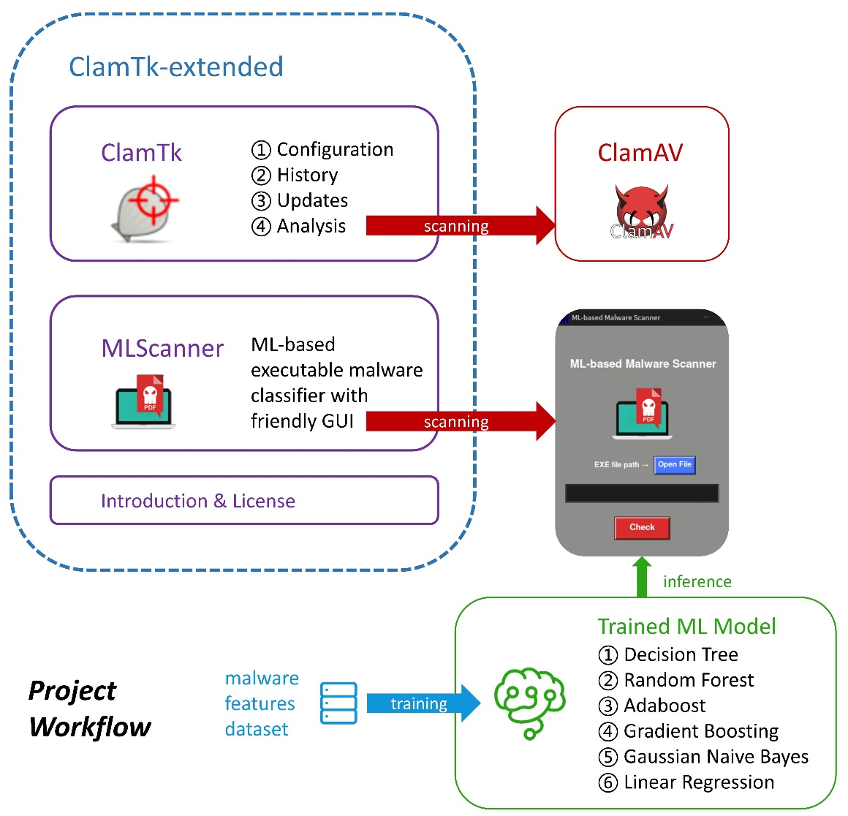
系统架构
Notes:
这是我们项目的流程图。蓝色虚框内是修改过的ClamTk界面，我们在原有ClamTk基础中增加了MLScanner触发按钮，并增加了我们小组的介绍。点击按钮，跳转到右侧的MLScannner的界面，下方列举我们选用的一些机器学习的算法。

Slide 10
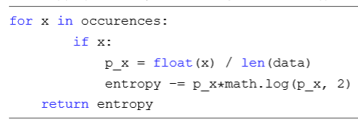
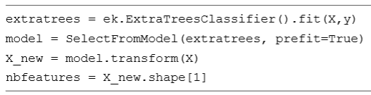
恶意代码特征提取
关键工作
扫描器界面的实现
在ClamTk中集成扫描器
基于机器学习的恶意代码扫描器
我们初始使用了56个特征作为预选分类特征，这些包括：版本信息，代码长度，熵值等代数信息。
计算pe文件熵值，并使用ExtraTreesClassifier来评估最有效的特征。
Notes:
首先是MLScanner的实现。第一部分是恶意代码特征的提取。

Slide 11
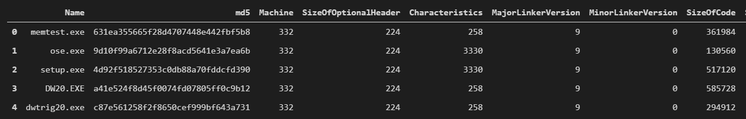
特征提取的数据集
关键工作
扫描器界面的实现
在ClamTk中集成扫描器
基于机器学习的恶意代码扫描器
我们使用了两个不同的公开的pe文件数据集来进行特征提取，其中测试模型所用的数据集包含96724个负样本与41323个正样本。在选择随机森林为我们的主要模型后，我们采用最新的公开pe文件作为验证集。
https://archive.org/download/virusshare_malware_collection_aaa

Slide 12
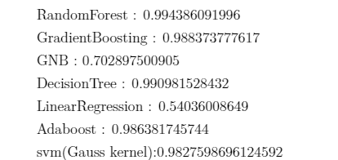
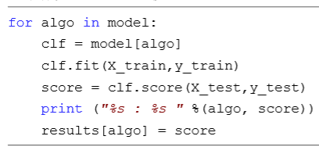
分类器模型架构
关键工作
扫描器界面的实现
在ClamTk中集成扫描器
基于机器学习的恶意代码扫描器
我们在8个不同的机器学习模型上做实验，决策树，随机森林，adaboost, gradientboosting, gaussianNB, 线性回归，高斯核的支持向量机，线性核支持向量机。
各个模型的得分如下，得分最高的模型为随机森林。
Notes:
第三部是选择机器学习的模型。

Slide 13

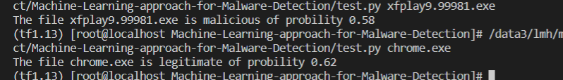
随机森林的验证结果
关键工作
扫描器界面的实现
在ClamTk中集成扫描器
基于机器学习的恶意代码扫描器
我们从virusshare公开网站上获取最新的pe文件，同时遍历C盘下的可执行文件，构造10:1的不平衡数据集，模拟真实情况。
结果如下：相比于测试集漏报率上升但总体效果可观。
同时我们发现概率值大致分布在0.5附近（1表示为良性文件，0表示为恶性文件）。模型的预测能力还有待提高，这主要和我们训练数据集的大小有关系。

Slide 14
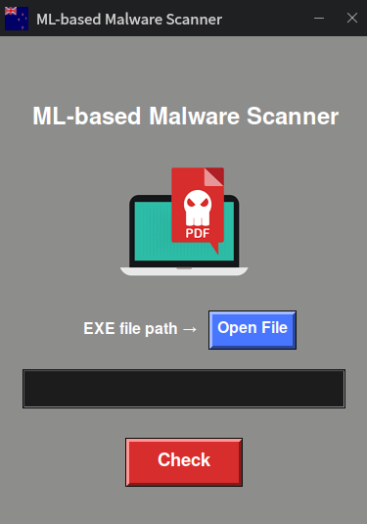
扫描器界面的实现过程
关键工作
在ClamTk中集成扫描器
基于机器学习的恶意代码扫描器
扫描器界面的实现
1. 导入依赖库和文件：其中predict函数接口，可以直接输入一个待测可执行文件和已训练模型的路径，返回一个bool值表示文件是否有恶意。
2. 静态元素显示：标题文字、Logo、提示文字。
3. 路径选择与显示：显示路径输入框、路径选择按钮，调用路径选择对话框askopenfilename。
4.扫描按钮与结果显示：添加了扫描按钮，并调用分类器预测函数predict。
Notes:
第二项工作是MLScanner扫描器界面的实现。

Slide 15
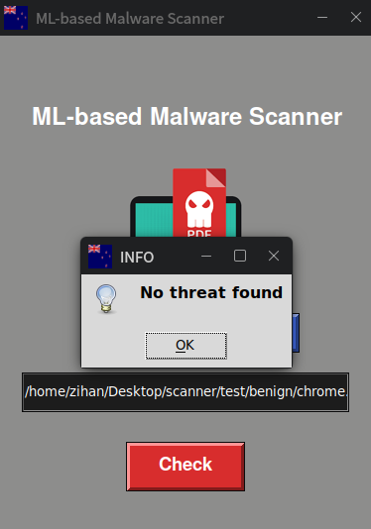
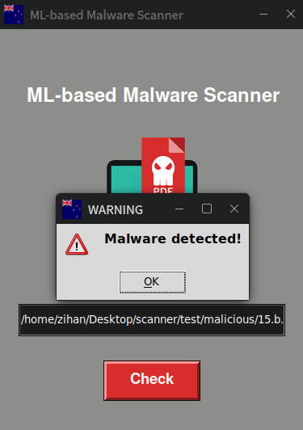
扫描器界面的扫描结果
关键工作
在ClamTk中集成扫描器
基于机器学习的恶意代码扫描器
扫描器界面的实现
Notes:
这两张图分别是检测到恶意代码和没有检测到恶意代码的提示。

Slide 16
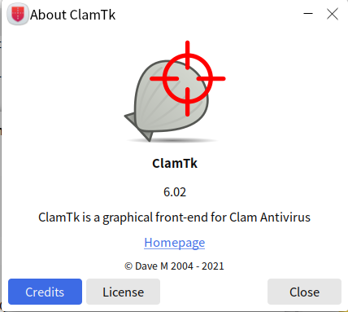
ClamTk简介
关键工作
扫描器界面的实现
在ClamTk中集成扫描器
基于机器学习的恶意代码扫描器
ClamTk 是 ClamAV 的图形化前端，采用了 GTK2-Perl 脚本制作，使用 Perl 和 Gtk 编写 ，可以在 32 位/ 64 位系统上运行。
ClamTk Virus Scanner也是一款开放源代码，可以在包括商业公司、盈利机构等在内的任何场所免费使用。
Notes:
第三项工作是在ClamTk中集成MLScanner扫描器。

Slide 17
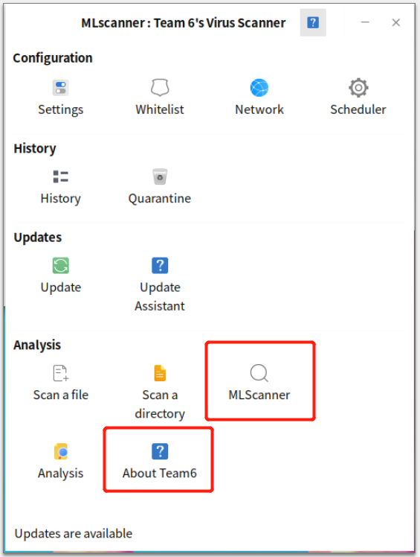
界面修改与接口调用
关键工作
扫描器界面的实现
在ClamTk中集成扫描器
基于机器学习的恶意代码扫描器
我们修改了ClamTk的原始图形界面，设置了一个按钮，来触发恶意可执行文件扫描器MLScanner。
另外， 我们还在界面上添加了我们小组的介绍和 GNU 开源软件许可证。

Slide 18
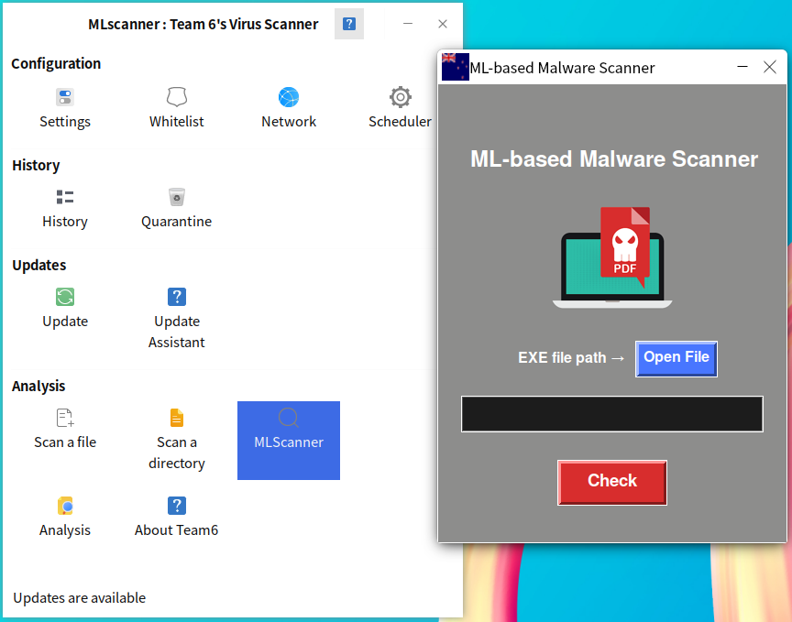
界面修改与接口调用
关键工作
扫描器界面的实现
在ClamTk中集成扫描器
基于机器学习的恶意代码扫描器
为了保证MLScanner的正常运行，我们需要提前在ClamTk的工作目录下放入scanner可执行文件。
点击“MLScanner”，可以触发恶意可执行文件扫描器MLScanner。

Slide 19
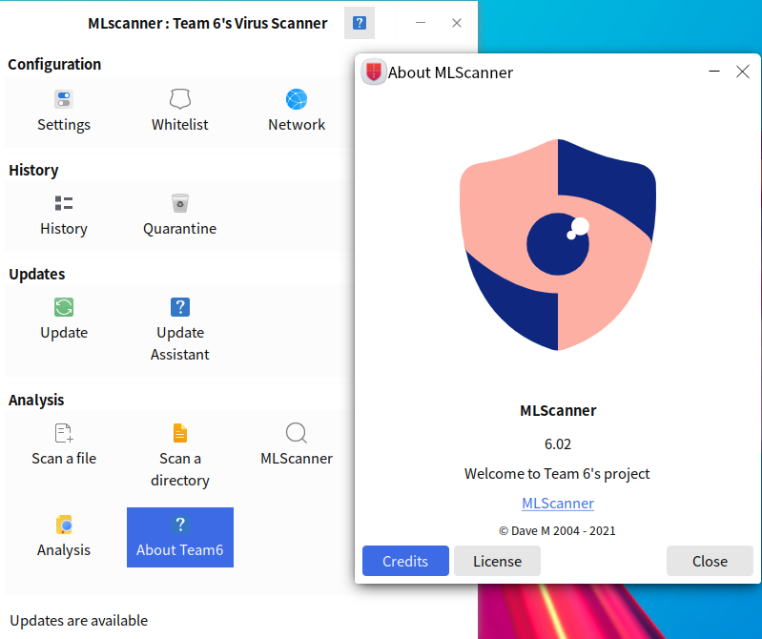
界面修改与接口调用
关键工作
扫描器界面的实现
在ClamTk中集成扫描器
基于机器学习的恶意代码扫描器
点击“About Team 6”后是我们设计的寓意保护的盾牌形LOGO。
下是附有MLScanner的源码链接，点击后可以访问我们在GitHub上的项目。
同时，下方的Credits按钮展示了我们小组的成员信息。

Slide 20
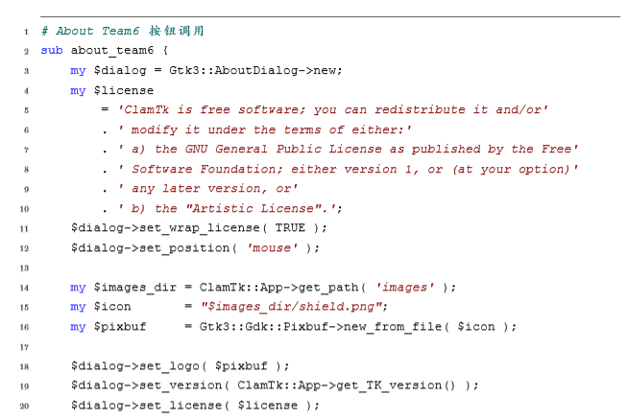
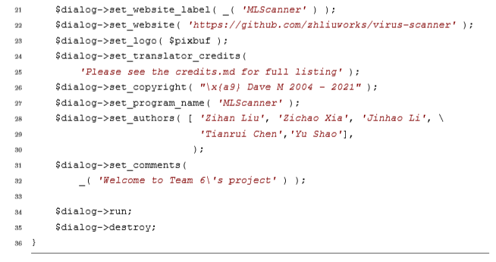
ABOUT Team 6 界面源码展示
关键工作
扫描器界面的实现
在ClamTk中集成扫描器
基于机器学习的恶意代码扫描器

Slide 21
目录 Contents
03
项目展示
全面展示我们的工作。

Slide 22
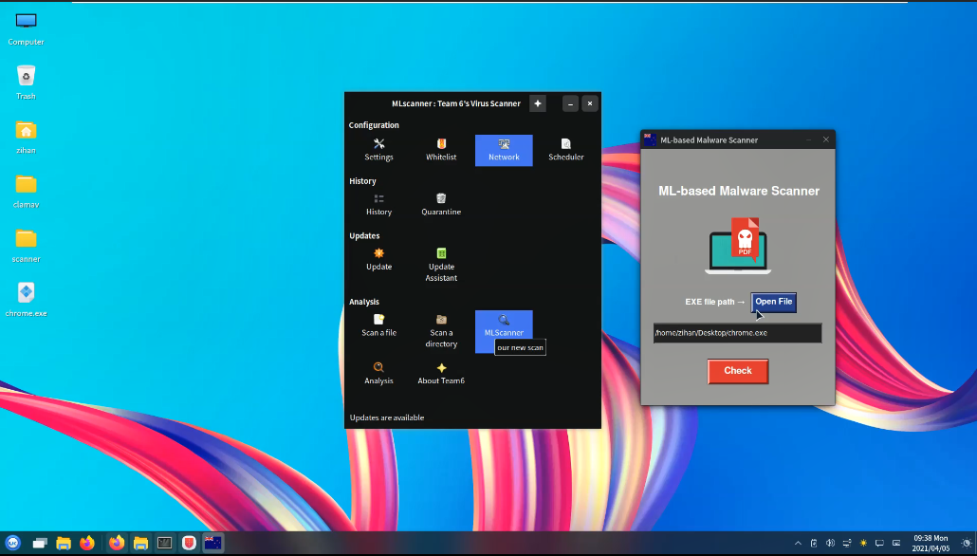
项目展示
Notes:
第三部分是项目的展示，我们录制了一个小视频。

Slide 23
目录 Contents
04
作品小结
总结作品，反思不足。

Slide 24
作品小结
我们的工作
基于随机森林的恶意代码扫描器MLScanner设计与实现；
恶意代码扫描器MLScanner前端界面的实现；
ClamTk前端界面增加小组Logo和作品链接；
将恶意代码扫描器MLScanner嵌入ClamTk前端界面，作为对ClamAV的预处理。
作品的意义
为国产操作系统生态贡献力量，呼吁社会各界对国产软硬件产品的重视；
为ClamAV设计的预扫描器，可以提高大型文件系统的扫描速度；
多种机器学习算法进行训练和预测，可以提高分类器的鲁棒性和病毒扫描的效率，降低人力成本和时间成本。
Notes:
我们的工作主要包括：

Slide 25
不足与改进
恶意代码扫描器预测文件是否含有恶意代码的概率在0.5左右（1表示为良性文件，0表示为恶性文件）。它虽然能正确分类，但预测能力偏弱。其主要原因是数据集过小。我们一方面要去寻找更好的特征，另一方面是要增加数据集。
在集成扫描器的过程中，受限于perl语言对于可执行文件的调用问题，我们使用了system()函数在扫描器目录下来直接执行可执行文件。这种方法对扫描器目录之外的文件不适用。我们不得不在同一工作目录下放置scanner才能正常使用自定义的扫描器，这在实际应用中不够理想，值得进一步改进提升。

Slide 26
谢谢！

